Slide 1


TecNM – ITS
Sabinas, Coah. 23/04/2021
Procesadores
AMD
Unidad 2
Materia:
Arquitectura de Computadoras (14:00 - 15:00)
Alumno:
Luis Felipe Renovato Avila (19051186)
Carrera:
Ingeniería en Sistemas Computacionales

Slide 2

Advanced Micro Devices
Advanced Micro Devices o también conocida como AMD es una compañía de semiconductores con sede en Sunnyvale, California, que se dedica al desarrollo de procesadores, chipsets para placas base, circuitos integrados auxiliares, procesadores embebidos, tarjetas gráficas y productos tecnológicos relacionados para el mercado de consumo. AMD es el segundo fabricante a nivel mundial de procesadores x86, y el segundo fabricante de tarjetas gráficas para el sector profesional y el doméstico.

Slide 3

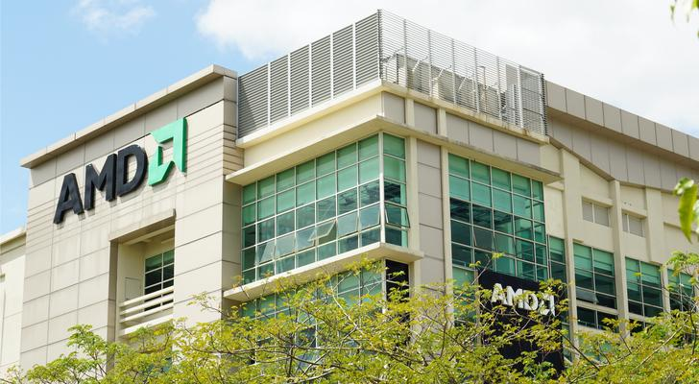
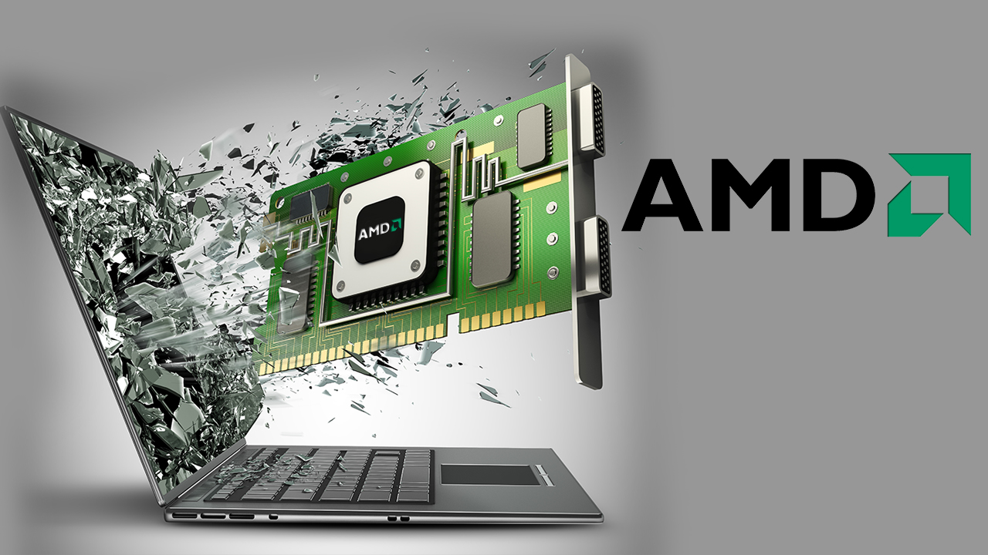
Procesadores AMD
AMD fue fundada el 1 de mayo de 1969 por un grupo de ejecutivos de Fairchild Semiconductor, entre ellos se encontraban Jerry Sanders III, Edwin Turney, John Carey, Steven Simonsen, Jack Gifford, Frank Botte, Jim Giles y Larry Stenger. AMD se estrenó en el mercado de los circuitos integrados lógicos, para dar el salto a las memorias RAM en 1975. AMD siempre ha destacado por ser el eterno rival de Intel, actualmente son las dos únicas compañías que venden procesadores x86, aunque VIA está empezando a meter la patita de nuevo en esta arquitectura.

Slide 4
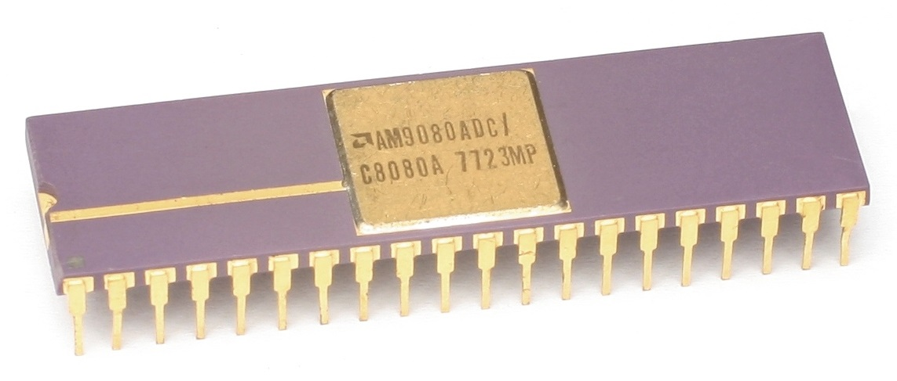
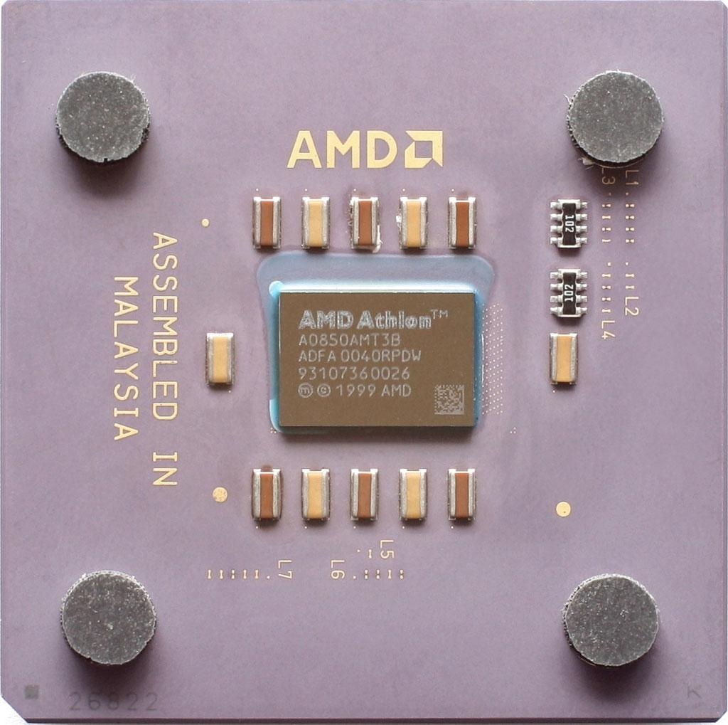
AMD Am9080
Primer procesador AMD, creado en 1975.
Era un clon de ingeniería inversa de la Intel 8080.
Funcionaban a una velocidad de reloj de 2 MHz.
DIP de 40 pines.
Bus de dirección: 16 bits
Bus de datos: 8 bits.
Acceso a 64KB de memoria.
Tenía 256 puertos I/O que podían ser usados por los programas mediante instrucciones dedicadas de I/O.

Slide 5
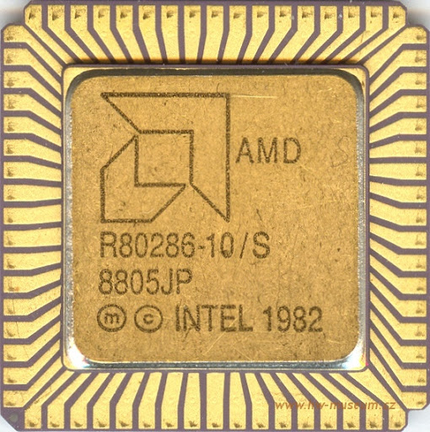
AMD Am286
Copia del Intel 80286, creado con su permiso. IBM quería que Intel tuviese una segunda fuente para poder suplir la demanda.
AMD lo vendió como procesador embebido.
Está marcados con la frase (M) (C) INTEL 1982.
Velocidad de reloj: 8-16 MHz.
Ancho de bus de datos: 16 bits.
Ancho de bus de direcciones: 24 bits.
Disponen de 92 tipos de instrucciones.

Slide 6
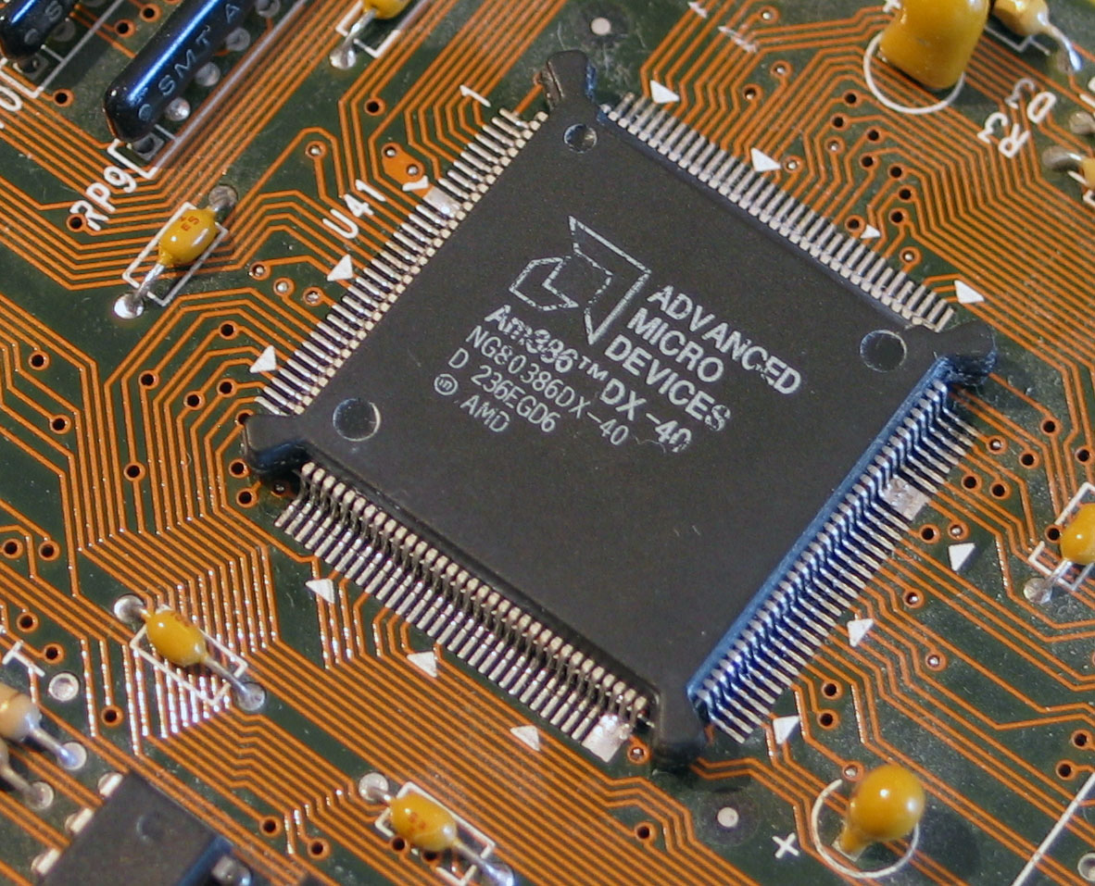
Am386
AMD se vio forzada a desarrollar versiones limpias del código de Intel, lo que significaba que ya no podía seguir clonando los procesadores de Intel, al menos de forma directa.
Am386 fue el primer procesador de esta nueva era de AMD, un modelo que llegaba para luchar contra el Intel 80386, y que logró vender más de un millón de unidades en menos de un año.
Es un procesador de 32 bits que comparte la misma base que aquél, pero con AMD logró superarlo en rendimiento gracias a su mayor frecuencia de trabajo (33 MHz frente a 40 MHz).

Slide 7
Am486
Am386 DX | Bus de datos de 32 bits. Espacio de direcciones físicas de 32 bits. Espacio de direcciones de memoria física de 4 GB. Obtiene código en unidades de 4 bytes.
Am386 DE | Bus de datos de 32 bits. Espacio de direcciones físicas de 32 bits. Espacio de direcciones de memoria física de 4 GB. Obtiene código en unidades de 4 bytes.
Am386 SX | Bus de datos de 16 bits. Sin opción de tamaño de bus. Espacio de direcciones físicas de 32 bits. Espacio de direcciones de memoria física de 4 GB. La unidad de capacitación previa lee 2 bytes como una unidad.

Slide 8
Am486
AMD ofreció sus 486 de 40 MHz al mismo precio o por debajo del chip Intel 80486 de 33 MHz.
Los primeros chips del AMD 486 fueron reemplazos para sus contrapartes de Intel que se enchufaban en el mismo zócalo, pero posteriormente AMD duplicó la velocidad del reloj, y además corrían a 3,3 voltios.
Los chips de AMD igualaban el desempeño de los de Intel en una base de ciclo por ciclo.
Los chips Am486DX, DX2, y SX2 ganaron aceptación entre Acer y Compaq.
La velocidad de reloj más alta de los chips 486 de AMD, proveyeron un desempeño superior a muchos de los primeros Pentium, especialmente los de Pentium 60 y 66 MHz.
Las series de Enhanced Am486 soportaban modos extendidos de ahorro de energía, y Caché L1 Write-Back, versiones posteriores tuvieron una mejora a 16 KB de Caché L1 Write-Back.

Slide 9
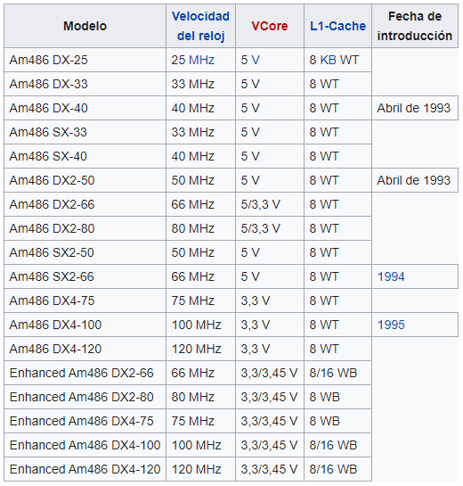
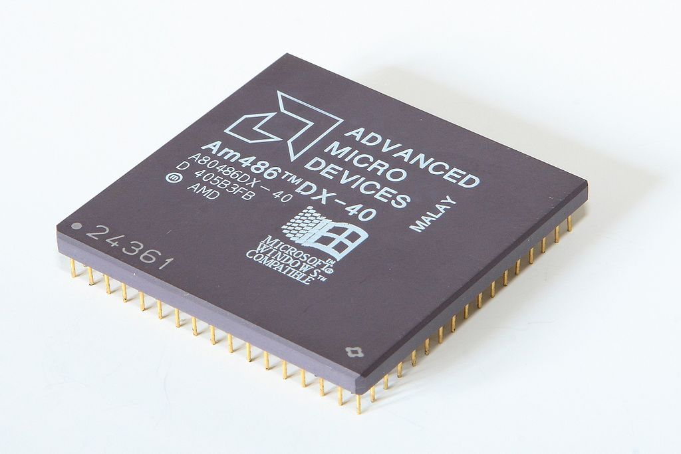
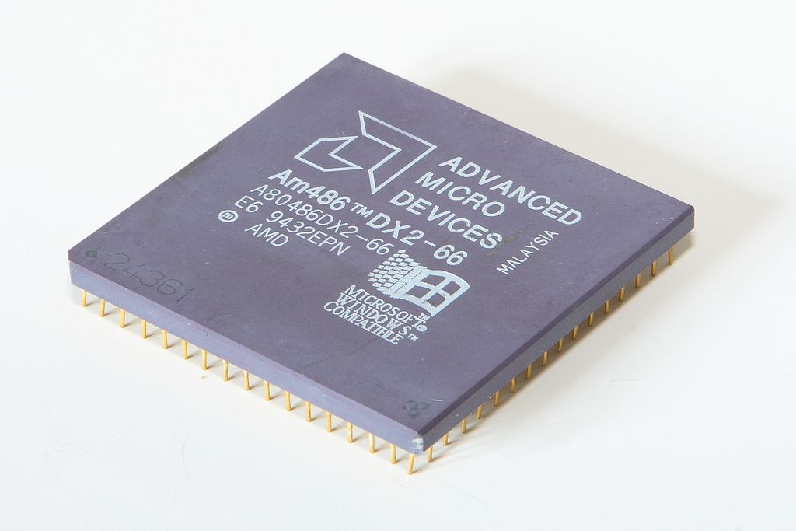
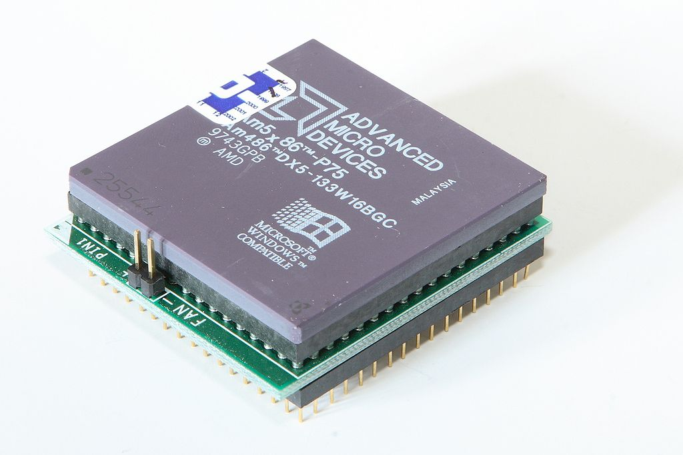
Am486
Modelos de Am486
Am486DX 40MHz
Am486DX2 66MHz
Am5x86-P75

Slide 10

AMD Am5x86
Fue lanzado en noviembre de 1995.
Continuó el éxito de AMD como un procesador rápido y rentable.
Frecuencia de reloj de la CPU: 133 MHz a 160 MHz.
Velocidades del bus: 33 MHz a 50 MHz.
Caché L1: Código y datos unificados de 16 KiB asociativos de 4 vías, reescritura o reescritura .
Caché L2: Depende de la placa base

Slide 11
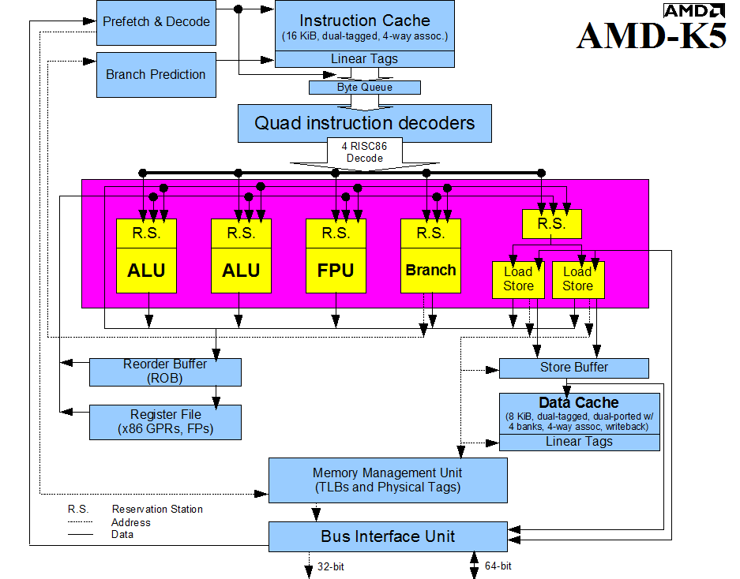
AMD K5
Es el primer procesador x86 de AMD desarrollado íntegramente de forma interna. Introducido en marzo de 1996, era un diseño ambicioso, más cercano a un Pentium Pro que a un Pentium.
Se basó en una arquitectura interna de procesador RISC de 29k altamente paralela con un front-end de decodificación x86.
Todos los modelos tenían 4,3 millones de transistores , con cinco unidades enteras que podían procesar instrucciones fuera de orden y una unidad de punto flotante.
Tenía una caché de instrucciones asociativas de conjuntos de cuatro vías de 16 KB y una caché de datos de 8 KB.
Tuvo dos revisiones, internamente llamadas SSA / 5 y 5k86.
Diagrama del núcleo K5
Lista de procesadores AMD K5

Slide 12
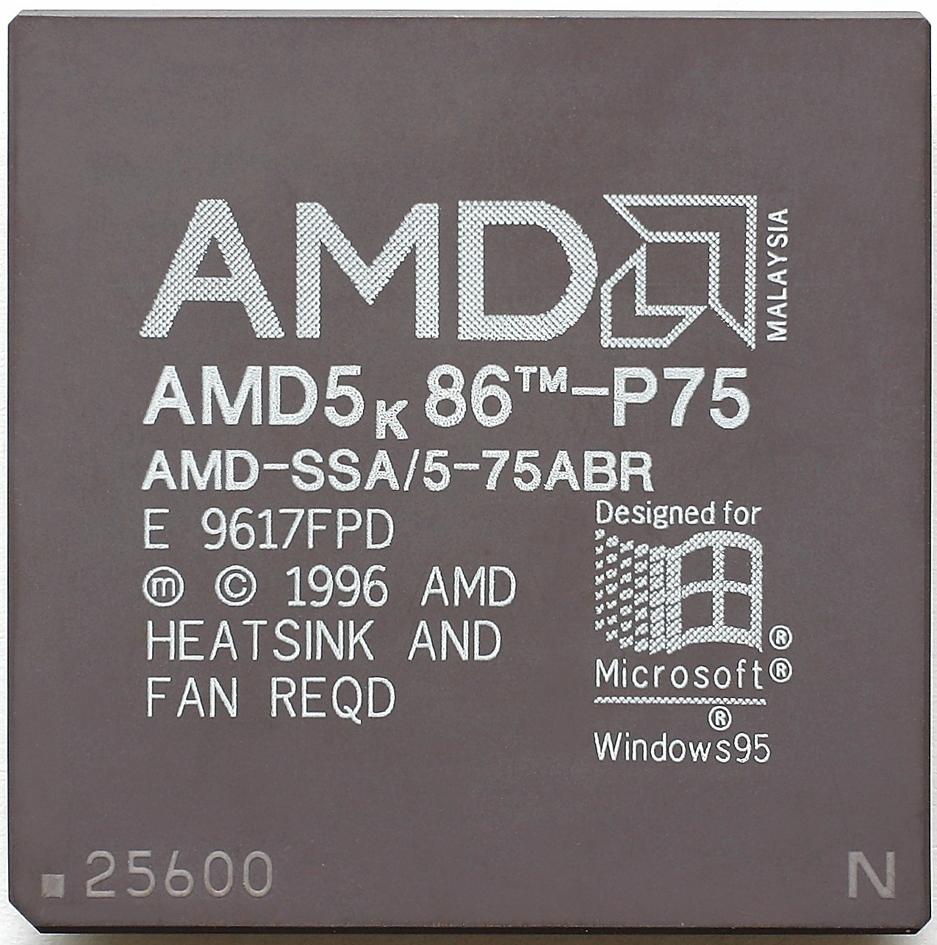
Modelo SSA / 5
El conjunto original de CPU "SSA / 5" tenía su unidad de predicción de rama desactivada y se agregaron estados de espera internos adicionales. Su primera versión salió el 27 de marzo de 1996 .
Vendido como 5K86 P75 a P100, más tarde como K5 PR75 a PR100
4,3 millones de transistores en 500 o 350 nm
L1-Cache: 8 + 16 KB (datos + instrucciones)
Toma 5 y Toma 7
VCore: 3,52 V
Bus del lado delantero : 50 (PR75), 60 (PR90), 66 MHz (PR100)
Frecuencia de reloj: 75, 90, 100 MHz

Slide 13
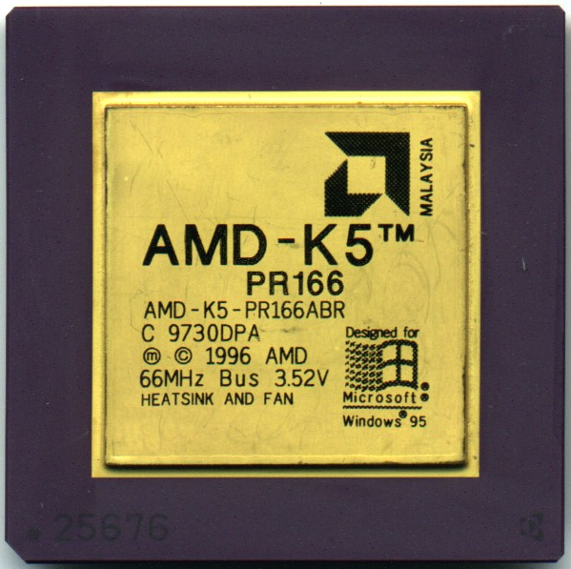
Modelo 5k86
AMD usó lo que llamó una clasificación PR, o clasificación de rendimiento. Así, un chip de 116 MHz de la segunda línea se comercializó como "K5 PR166". Su primera versión salió el 7 de octubre de 1996.
Vendido como K5 PR120 a PR166 (PR200)
4,3 millones de transistores en 350 nm
L1-Cache: 8 + 16 KB (datos + instrucciones)
Toma 5 y Toma 7
VCore: 3,52
V Bus del lado delantero: 60 (PR120 / 150), 66 MHz
Frecuencia de reloj: 90 (PR120), 100 (PR133), 105 (PR150),133 MHz (PR200)

Slide 14
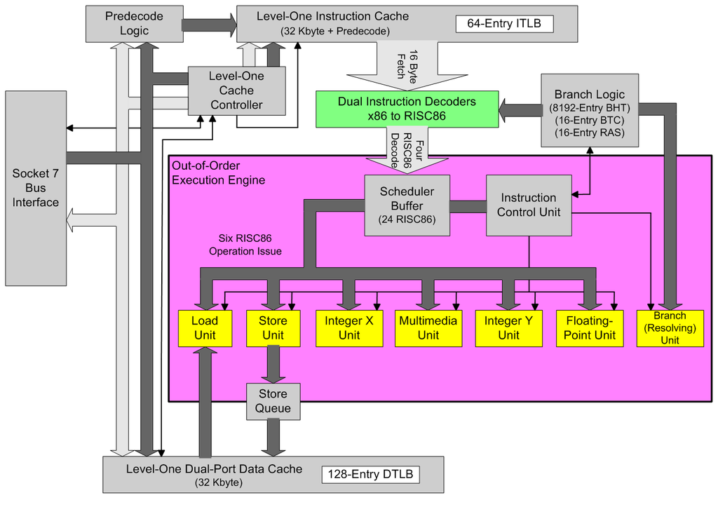
AMD K6
Lanzado en 1997. Fue diseñado para funcionar en placas base socket 7, compatibles con las que usaban los procesadores Pentium de Intel. Era presentado como una competencia para los procesadores Pentium II. La principal ventaja competitiva del K6 con respecto a la oferta de Intel era su precio.
En cálculos en coma flotante, fundamentales para los videojuegos 3D de la época, el K6 quedaba por debajo del Pentium II, pero por encima del Pentium MMX. El K6 contaba con una gama que iba desde los 166 hasta 300 MHz, e incluían el juego de instrucciones MMX, que ya se habían convertido en estándar.
Diagrama del núcleo K6
Lista de procesadores AMD K6

Slide 15
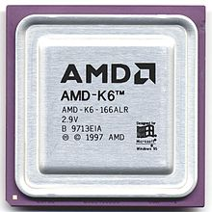
Modelo original K6
8,8 millones de transistores en 350 nm
L1-Cache: 32 + 32 KiB (Datos + Instrucciones)
MMX
Socket 7
Front Side Bus: 66 MHz
Fecha de lanzamiento: 2 de abril de 1997
Voltaje: 2,9 V (166/200) 3,2/3,3V (233)
Velocidad de reloj: 166, 200, 233 MHz

Slide 16
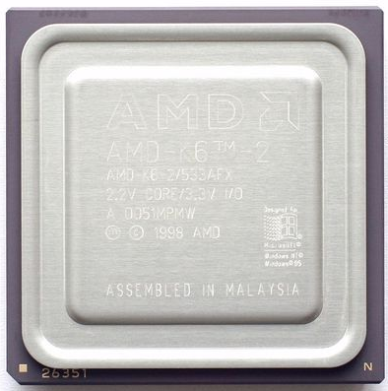
Modelo K6 "Little Foot"
8,8 millones de transistores en 250 nm
L1-Cache: 32 + 32 KiB (Datos + Instrucciones)
MMX
Socket 7
Front Side Bus: 66 MHz
Fecha de lanzamiento: 6 de enero de 1998
Voltaje: 2,2 V
Velocidad de reloj: 200, 233, 266, 300 MHz

Slide 17
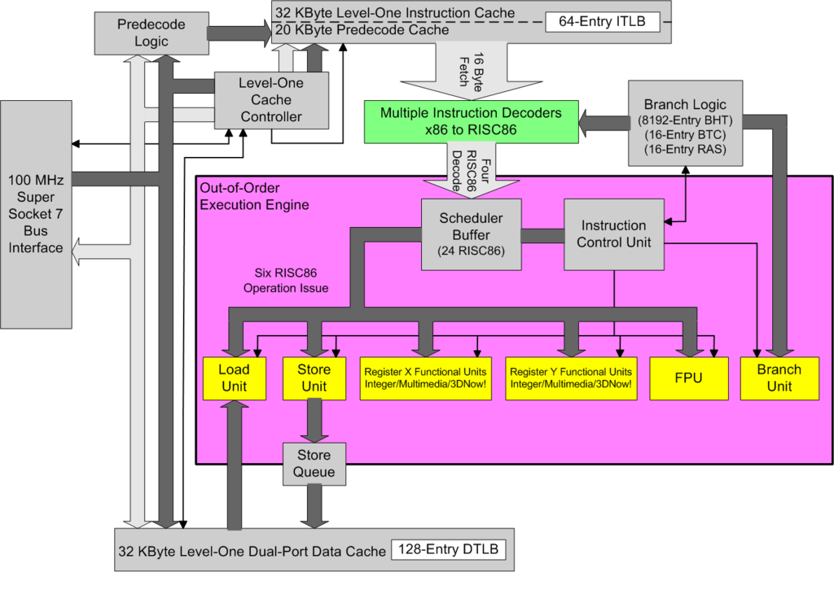
AMD K6-2
El K6-2 era un microprocesador x86 manufacturado por AMD, disponible en velocidades desde los 233 a los 570 MHz. Tenía un caché de nivel 1 de 64 KiB (32 KiB de instrucciones y 32 KiB de datos), y utilizaba placas base socket 7 o Super Socket 7, compatibles con procesadores Pentium de Intel.
El K6-2 fue el primer procesador de AMD en introducir un conjunto de instrucciones de coma flotante SIMD (llamado 3DNow! por AMD).
Diagrama del núcleo K6-2

Slide 18
K6-2
K6-2 (CXT)
CPUID: Family 5, Model 8, Stepping 0
L1-Cache: 32 + 32 KiB (Data + Instructions)
MMX, 3DNow!
Super Socket 7
Front Side Bus: 66, 100 MHz
VCore: 2,2V
Lanzamiento: 28 de mayo de 1998
Frecuencia de reloj: 233, 266, 300, 333 & 350 MHz
CPUID: Family 5, Model 8, Stepping 12
L1-Cache: 32 + 32 KiB (Data + Instructions)
MMX, 3DNow!
Super Socket 7
Front Side Bus: 66, 95, 97, 100 MHz
VCore: 2,0 (mobile)/2,2/2,3/2,4V
Lanzamiento: 16 de noviembre de 1998
Frecuencia de reloj: 266 - 550 MHz

Slide 19
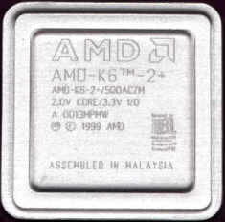
K6-2+
Diseñado como una versión de bajo consumo para portátiles y lanzado en tiempos de transición al Athlon (3l 18 de abril de 2000). Se fabricaron pocas unidades y AMD no intentó darle mucha publicidad.
L1-Cache: 32 + 32 KiB (Data + Instructions)
L2-Cache: 128 KiB, fullspeed
MMX, Extended 3DNow!, PowerNow!
Super Socket 7
Front Side Bus: 100 MHz
VCore: 2,0 V
Frecuencia de reloj: 450, 475, 500, 533, 550 & 570 MHz

Slide 20
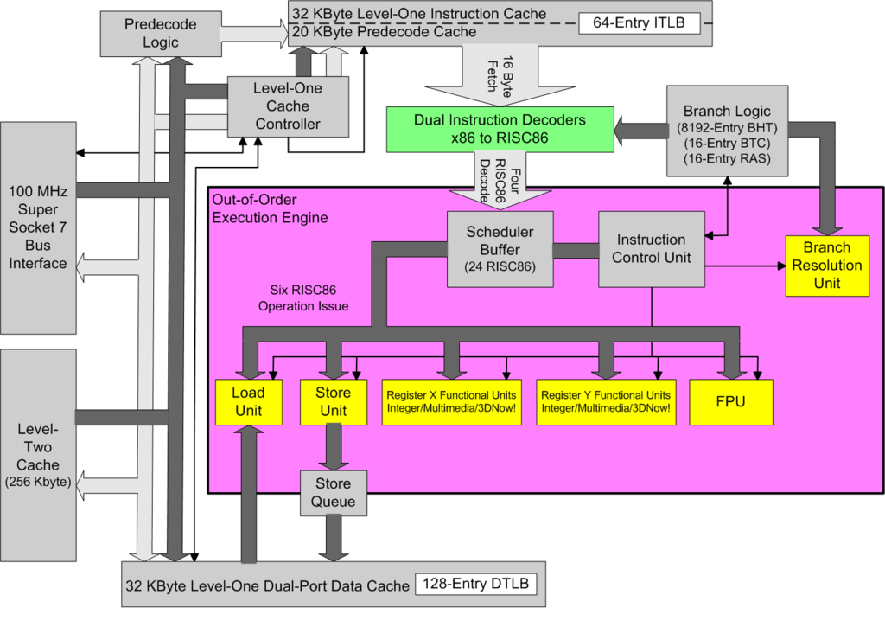
AMD K6-III
Fue un microprocesador x86. Fue el último y el más rápido de todos los procesadores para plataformas de Socket 7. Fue lanzado el 22 de febrero de 1999, con modelos de 400 y 450 MHz.
El desempeño del K6-III fue mejorado significativamente con respecto al del K6-2 gracias a la adición de un caché L2 en el chip (on-die) que corría a velocidad de reloj completa.
Diagrama del núcleo K6-III

Slide 21
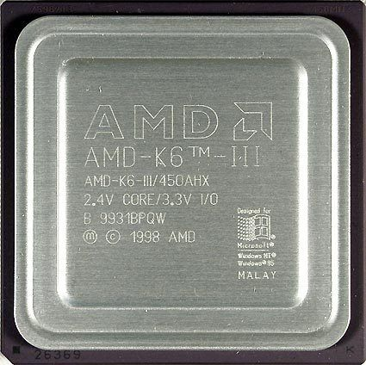
K6-III "Sharptooth" (K6-3D)
L1-Cache: 32 + 32 KiB (Data + Instructions)
L2-Cache: 256 KiB, fullspeed
MMX, 3DNow!
Super Socket 7
Front Side Bus: 100 MHz
VCore: 2.2 V, 2.4 V
Lanzamiento: 22 de febrero de 1999
Velocidad: 400, 450 MHz

Slide 22
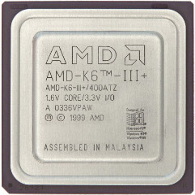
K6-III+
L1-Cache: 32 + 32 KiB (Data + Instructions)
L2-Cache: 256 KiB, fullspeed
MMX, Extended 3DNow!, PowerNow!
Super Socket 7
Front Side Bus: 95, 100 MHz
VCore: 2.0 V, 1.8 V, 1,7 V, 1,6 V
Lanzamiento: 18 de abril de 2000
Velocidad: 400, 450, 475, 500, 550 MHz

Slide 23
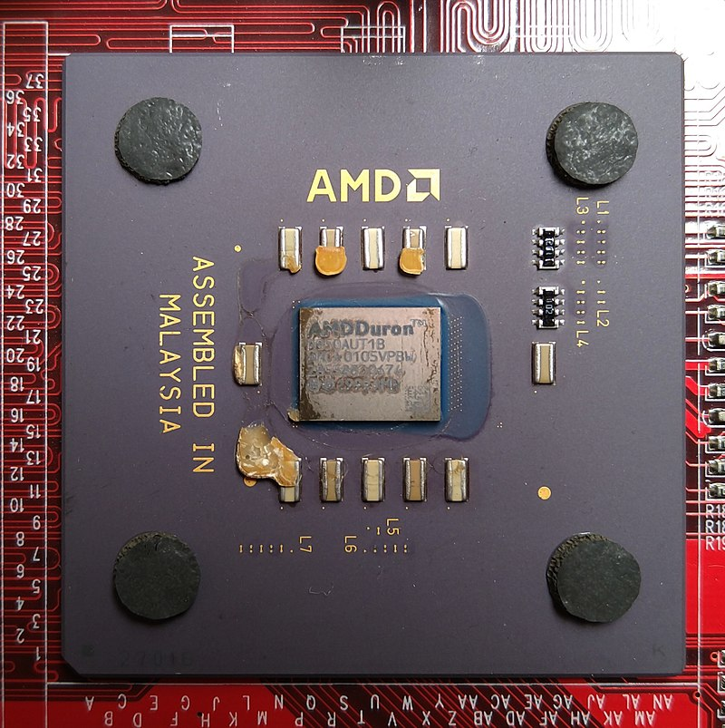
AMD Duron
Tienen 64 KiB de memoria caché de segundo nivel (L2).
Frecuencia de reloj entre 1,4 y 1,8 GHz.
Bus de 133 MHz (266 MHz efectivos por la tecnología DDR).
Velocidad de FSB 200MT/s - 266MT/s.
Longitud del canal MOSFET: 180 - 130.
Conjunto de instrucciones x86.
Zócalo: Socket A.
Lista de procesadores AMD Duron

Slide 24
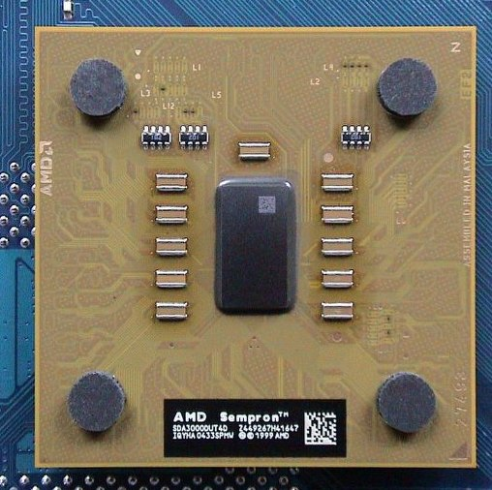
AMD Sempron
El AMD Sempron reemplaza al procesador Duron siendo su principal competidor el procesador Celeron de Intel. Las primeras versiones fueron lanzadas al mercado en agosto de 2004.
Frecuencia de reloj de CPU: 1 - 2,9 GHz.
Velocidad de FSB: 166MHz - 200MHz.
Conjunto de instrucciones: x86, AMD64.
Núcleos: Thoroughbred B/Thorton, Barton, Paris, Palermo (Socket 754, 939), Manila (Socket AM2), Sargas (Socket AM3).
Lista de procesadores AMD Sempron

Slide 25
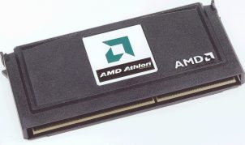
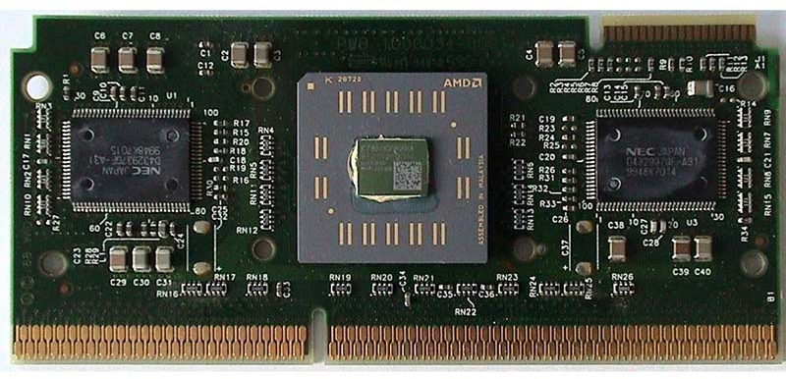
AMD Athlon
Fue el primer procesador x86 de séptima generación y mantuvo su liderazgo de rendimiento sobre Intel.
Núcleo Classic (K7) | Núcleo Thunderbird
Enero de 2002. Compatible con la arquitectura x86. Versiones de 500 a 650 MHz y hasta 1 GHz. Slot A. 128 KiB de caché L1 y 512 KiB de caché L2. Bus de 100 MHz DDR | Apareció el 5 de junio de 2000. Se basa en la arquitectura x86 y usa el bus EV6. Velocidad de reloj va desde los 650 MHz hasta los 1,4 GHz. Socket A. 128 KiB de caché L1 y 256 KiB de caché L2 on-die. Buses de 100 y 133 MHz DDR
Lista de procesadores AMD Athlon

Slide 26
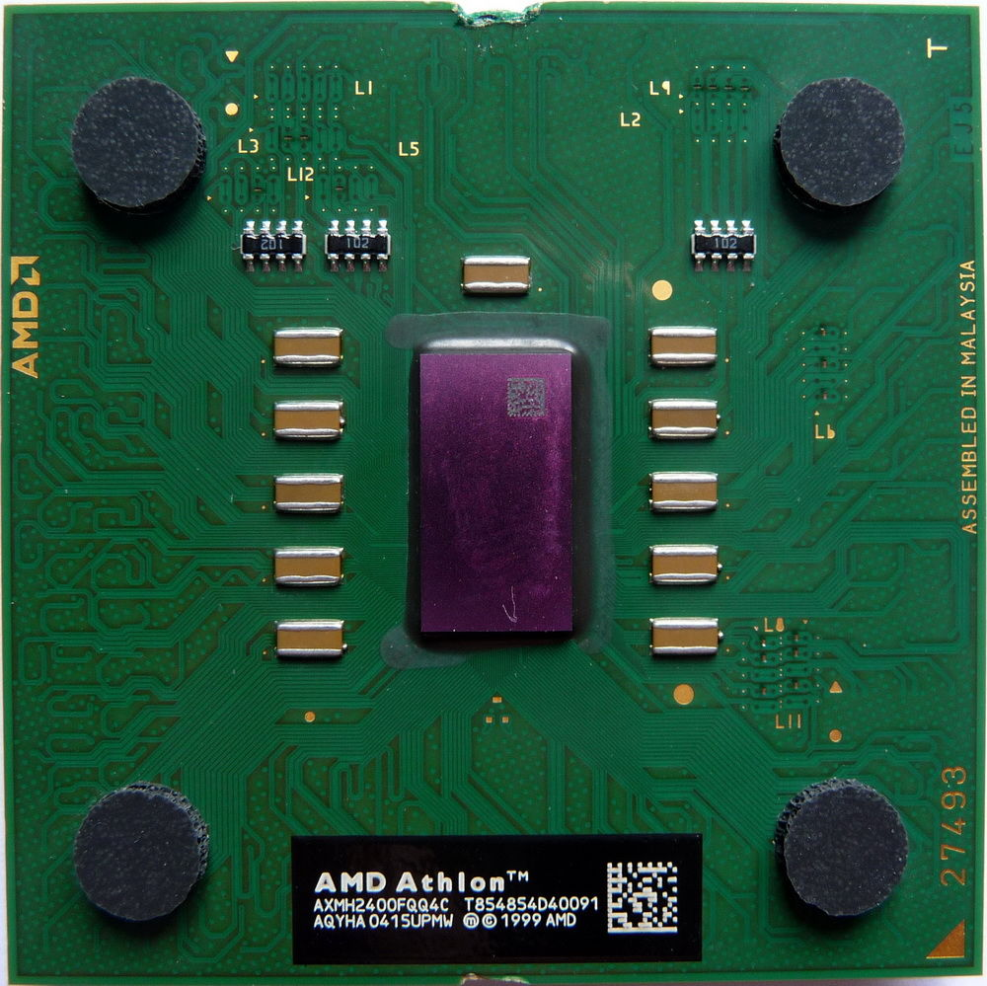
AMD Athlon XP
Cuando Intel sacó el Pentium 4 en abril de 2001 se vio que el Athlon Thunderbird no estaba a su nivel.
Núcleo Palomino | Thoroughbred | Núcleo Barton
15 de mayo de 2001. Su velocidad de reloj se situó entre 1,3 y 1,7 GHz. Instrucciones SSE de Intel y 3DNow! 32 entradas TLB. | 10 de junio de 2002. Velocidad inicial de 1,80 GHz | Índice PR de entre 2600+ (1917 MHz con bus de 166 MHz) y 3200+ (2200 MHz con bus de 200). Caché L2 de 512 KiB.
Lista de procesadores AMD Athlon XP

Slide 27
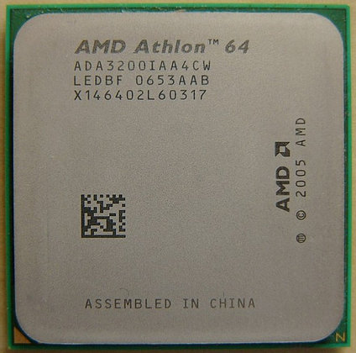
AMD Athlon 64
Microprocesador x86 de octava generación. Presenta un controlador de memoria en el propio circuito integrado del microprocesador y otras mejoras que le dan un mejor rendimiento que los anteriores, incluso ejecutando código heredado de 32 bits.El Athlon 64 también presenta una tecnología de reducción de la velocidad del procesador llamada Cool'n'Quiet.
Frecuencia de reloj de CPU: | 1,0 - 3,2.
Velocidad HyperTransport: | 800 MT/s - 1000 MT/s
Longitud del canal MOSFET: | 0,13µm - 65.
Conjunto de instrucciones: | MMX, SSE, SSE2, SSE3, x86-64, 3DNow!
Microarquitectura: | K8 Microarchitecture.
Número de núcleos: | 1.
Modelos:
Sledgehammer.
Clawhammer.
Newcastle.
Winchester.
Mostro.
Orleans.
Lista de procesadores AMD Athlon 64

Slide 28
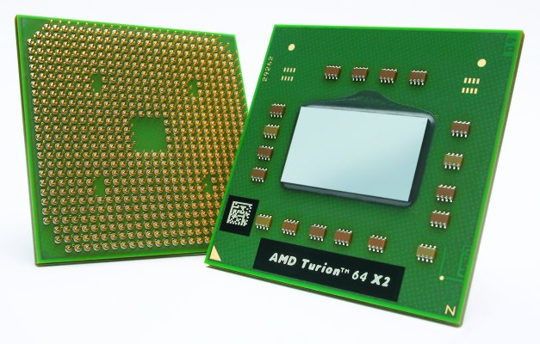
AMD Turion 64
Versión de bajo consumo del procesador AMD Athlon 64 destinada a los portátiles.
Caché L1: 64 + 64 KiB (datos + instrucciones).
Caché L2: 512 o 1024 KiB.
MMX, Extended 3DNow!, SSE, SSE2, SSE3, AMD64, Power Now!, Bit NX.
Socket 754, HyperTransport (800 MHz, HT800).
VCore: 1,00 V - 1,45 V.
TDP: 25 W max en serie MT, 35 W en las serie ML.
Frecuencias de reloj: 1600, 1800, 2000, 2200, 2400 MHz.
Lancaster y Richmond (añade tecnología de virtualización AMD-V).
Lista de procesadores AMD Turion 64

Slide 29
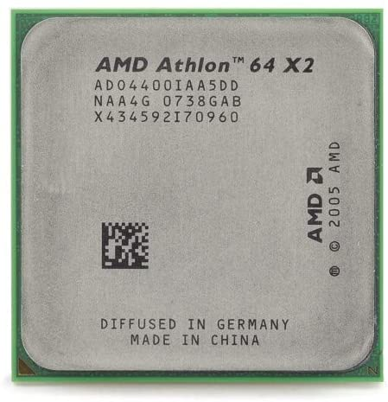
AMD Athlon 64 X2
AMD se marcó otro tanto ante Intel con la introducción del Athlon 64 X2 en 2005, el primer procesador de doble núcleo para PC. La principal ventaja de este procesador es que contiene dos núcleos basados en K8, y puede procesar varias tareas a la vez rindiendo mucho mejor que los procesadores de un solo núcleo. Este procesador sentó las bases para la creación de los procesadores actuales, con hasta 32 núcleos en su interior.
Lista de procesadores AMD Athlon 64 X2

Slide 30
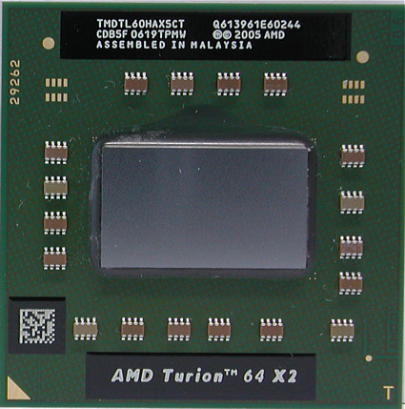
AMD Turion 64 X2
El procesador AMD Turion 64 X2 es la versión de doble núcleo del Turion y por tanto la versión de bajo consumo para portátil del AMD Athlon 64 X2.
Lanzado al mercado en mayo de 2006 para competir con los Intel Core Duo y posteriormente los Core 2 Duo ambos de la plataforma Centrino Duo. Fue la primera CPU para portátiles en combinar doble núcleo y 64 bits.
Al igual que en los Turion y a diferencia de la plataforma Centrino, AMD favorece la utilización de chips de terceros para chipset (NVIDIA nForce Go 4x0, ATI Radeon Xpress 1100) o WiFi
Lista de procesadores AMD Turion 64 X2

Slide 31
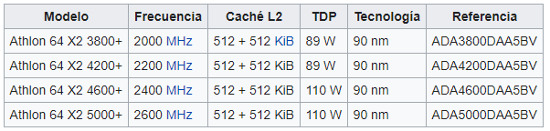
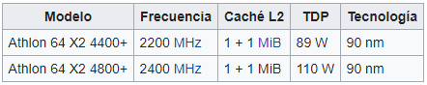
Modelos para socket 939
Manchester
Oa

Slide 32
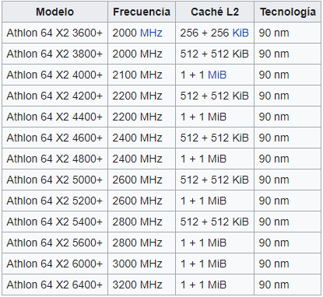
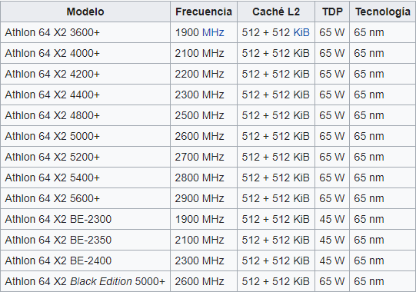
Modelos para socket AM2
Windsor
Brisbane

Slide 33
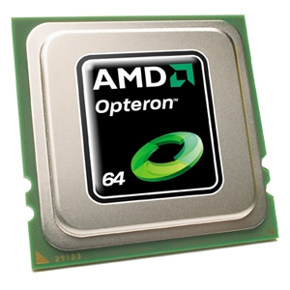
AMD Opteron
Fue lanzado el 22 de abril de 2003 con el núcleo SledgeHammer (K8) y estaba orientado a competir en el mercado de servidores, particularmente en el procesador Xeon de Intel. El más reciente lanzamiento de los procesadores Opteron es la serie procesadores Opteron 4300 y 6300 basados en la arquitectura Piledriver.
Frecuencia de reloj de CPU: 1,4 GHz - 3,3 GHz.
Velocidad HyperTransport: 800MHz - 3200MHz.
Longitud del canal MOSFET: 130 nm - 32 nm.
Conjunto de instrucciones: x86-64.
Número de núcleos: 1, 2, 4, 6, 8, 12 y 16.
Lista de procesadores AMD Opteron

Slide 34
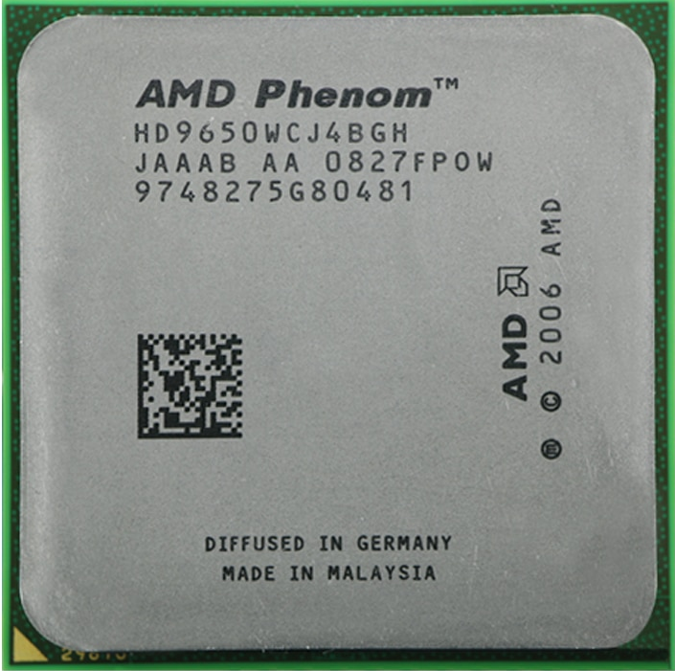
AMD Phenom
Presentada en el año 2007. Es la primera generación de procesadores de tres y cuatro núcleos basados en la microarquitectura K10, reemplazando así a la serie Athlon 64 X2.
Frecuencia de reloj de CPU: 1,8GHz - 2,6GHz.
Longitud del canal MOSFET: 65nm.
Conjunto de instrucciones: AMD64 (x86-64).
Microarquitectura: K10.
Número de núcleos: 2 - 4.
Tipo de zócalo: Am2+.
Lista de procesadores AMD Phenom

Slide 35
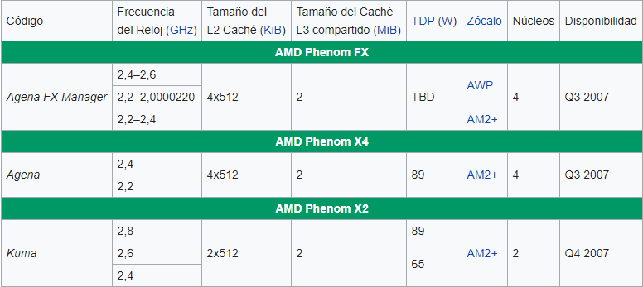
Modelos

Slide 36
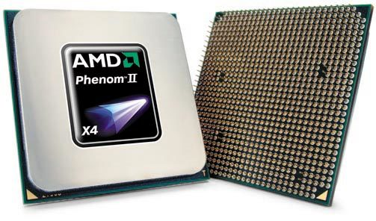
AMD Phenom II
Serie de microprocesadores x86-64 de gama alta diseñada para computadoras personales presentada en el año 2008, fabricados en 45 nm, la cual sucede al Phenom original.
Frecuencia de reloj de CPU: 2,5 Ghz - 3,8 Ghz.
Velocidad de FSB: 1,8 GHz - 2 GHz.
Longitud del canal MOSFET: 45 nm.
Conjunto de instrucciones: x86-64.
Microarquitectura: AMD K10.5.
Número de núcleos: 2, 3, 4 o 6 (Deneb, Heka, Callisto, Zosma, Thuban).
Lista de procesadores AMD Phenom II

Slide 37
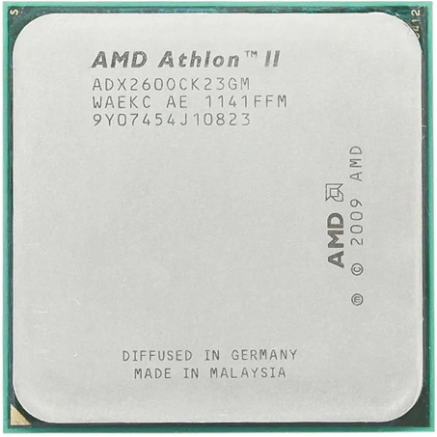
AMD Athlon II
Se ha desarrollado para satisfacer el mercado de prestaciones intermedias complementando al Phenom II.
Frecuencia de reloj de CPU: 1,6GHz - 3,5GHz.
Longitud del canal MOSFET: 32nm - 42nm.
Microarquitectura: AMD 10h.
Número de núcleos: 2 - 4.
 | Quad-core | Quad-core | Triple-core | Dual-core | Single-core
Nombre | Llano | Propus | Rana | Regor | Sargas
Core | 32 nm | 45 nm | 45 nm | 45 nm | 45 nm
Fecha | Ago 2009 | Sep 2009 | Nov 2009 | Jun 2009 | Ago 2009
Lista de procesadores AMD Athlon II

Slide 38
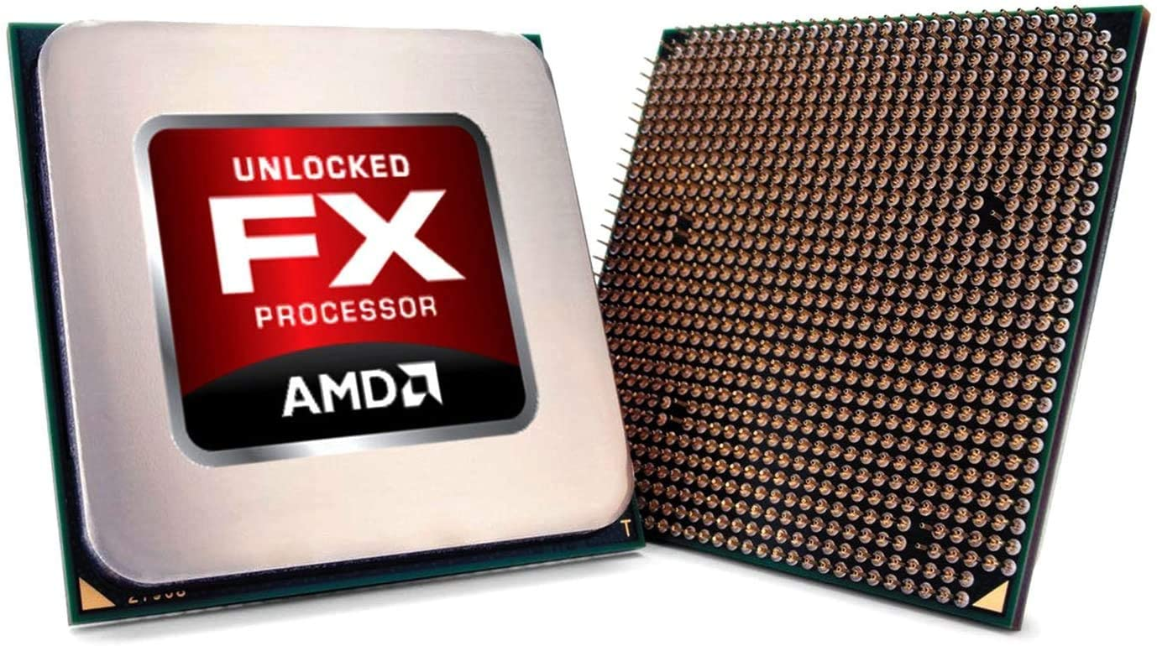
AMD FX
Serie presentada en el año 2011. La idea principal de esta arquitectura es tener un clúster de 2 núcleos de enteros completos, que comparten una FPU, la caché L1 de instrucciones, la caché L2, y el front-end.​
Memoria: DDR3.
Frecuencia de reloj de CPU: 2,8 GHz - 5 GHz.
Longitud del canal MOSFET: 32 nm2 - 28 nm.
Conjunto de instrucciones: AMD64 (x86-64).
Microarquitectura: Piledriver, Bulldozer.
Número de núcleos: Hasta 8 núcleos.
Tipo de zócalo: Socket AM3+.

Slide 39
Zambezi (basado en Bulldozer)
Todos los modelos tienen 8 núcleos lógicos con producción de matriz simple OROCHI, en zócalo AM3+ de 938 contactos.
Todos los procesadores AMD FX están desbloqueados y permiten "overclocking".
Hay dos unidades de enteros (que son vistos como núcleos lógicos por el SO) en cada núcleo Bulldozer.
Hay 4 núcleos Bulldozer en la serie FX-8, 3 en la serie FX-6, y 2 en la serie FX-4.
Soportan: MMX(+), SSE1 - 2 - 3 - 3s - 4.1 - 4.2 - 4a, NX bit, AMD64, AMD-V, IOMMU,1​ AES, CLMUL, AVX, XOP, FMA4, CVT16, Turbo Core 2.0, ABM (Advanced Bit Manipulation), PowerNow!, ECC
Todos los modelos soportan hasta 4 DIMMs de memorias DDR3 a 1866/2133.
Transistores: ~1,6 millardos.
Lista de procesadores AMD FX Zambezi

Slide 40
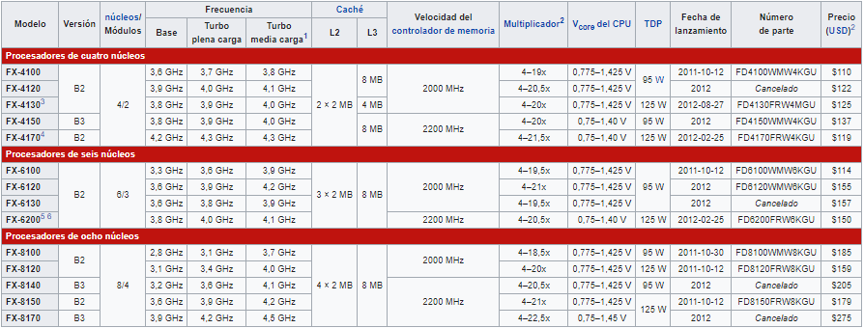

Slide 41
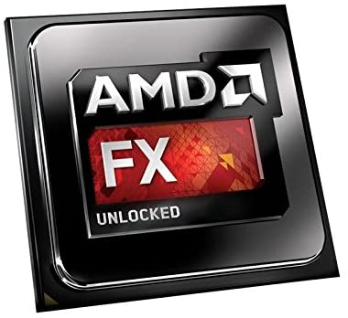
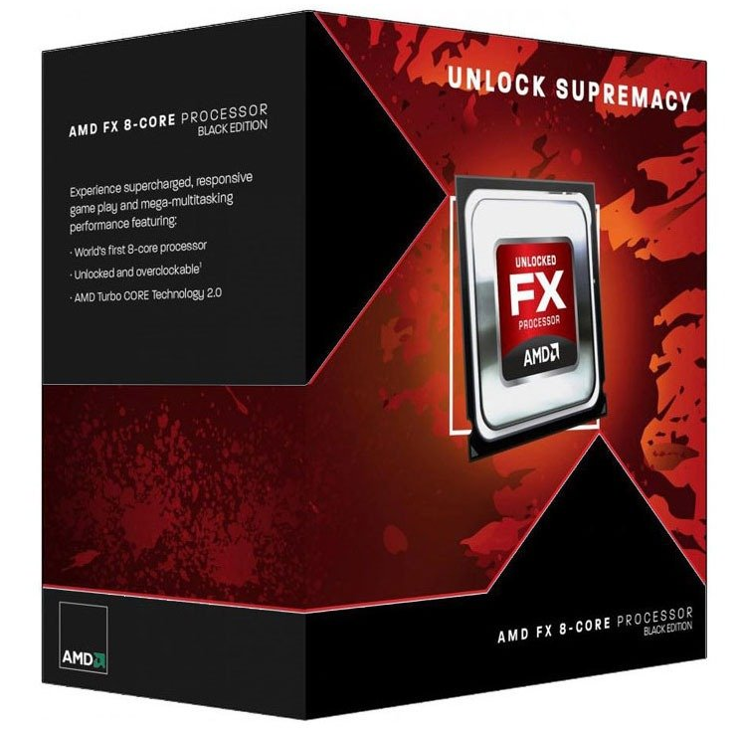
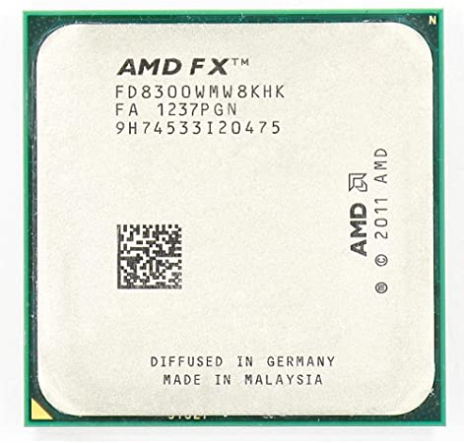
Vishera (basado en Piledriver)
Todos los modelos soportan: MMX(+), SSE1 - 2 - 3 - 3s - 4.1 - 4.2 - 4a, NX bit, AMD64, AMD-V, IOMMU,1​ AES, CLMUL, AVX, AVX 1.1, XOP, FMA3, FMA4, CVT16, F16C, Turbo Core 3.0., BMI1 (Bit Manipulation Instructions1), ABM (Advanced Bit Manipulation), TBM (Trailing Bit Manipulation instructions), PowerNow!, EVP (Enhanced Virus Protection), ECC.
Lista de procesadores AMD FX Vishera

Slide 42
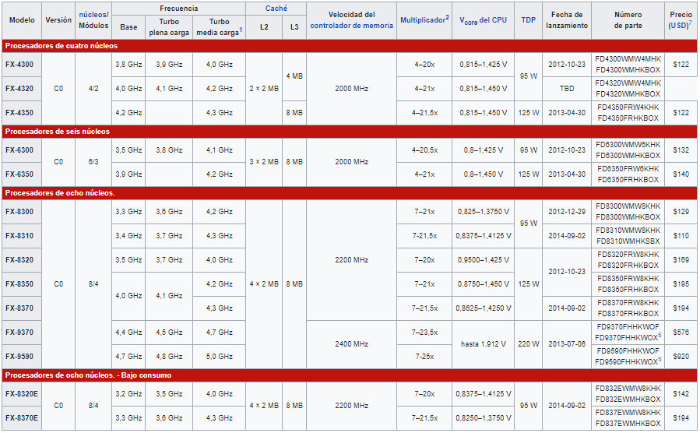

Slide 43
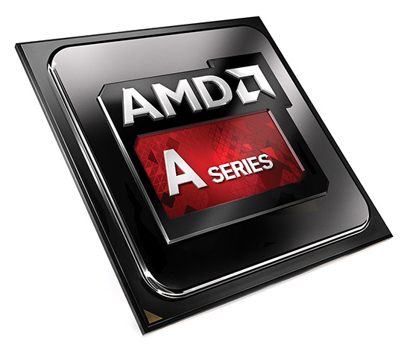
AMD Accelerated Processing Unit
AMD Accelerated Processing Unit, anteriormente conocida como Fusion, es una serie de microprocesadores de AMD diseñada para actuar como CPU y GPU en un mismo circuito integrado. El proyecto AMD Fusion empezó en 2006.
Plataformas actuales |  |  |  | Futuras plataformas
“Llano” | Brazos | Kabini & Temash | Beema & Mullins | Lynx | Trinity y Bobcat mejorado
---------- | “Ontario” | Arquitectura Jaguar | Arquitectura Puma+ | ---------- | “Trinity”
---------- | “Zacate” | ---------- | ---------- | ---------- | ----------
Lista de procesadores AMD APU

Slide 44
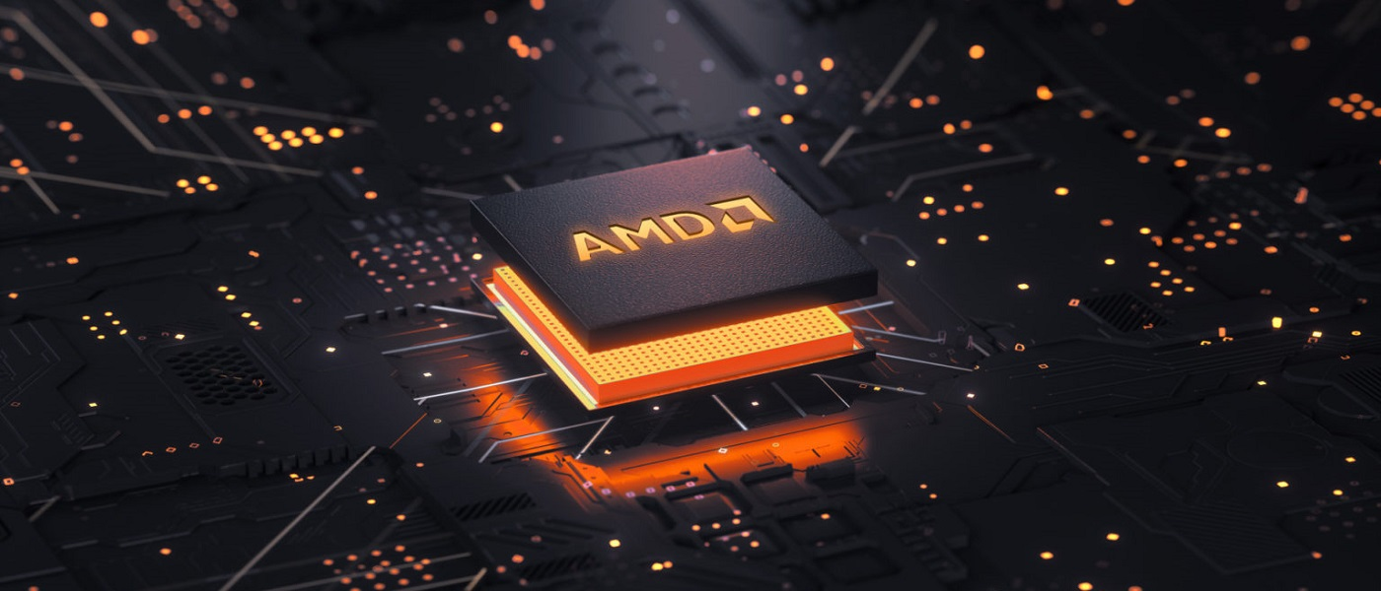
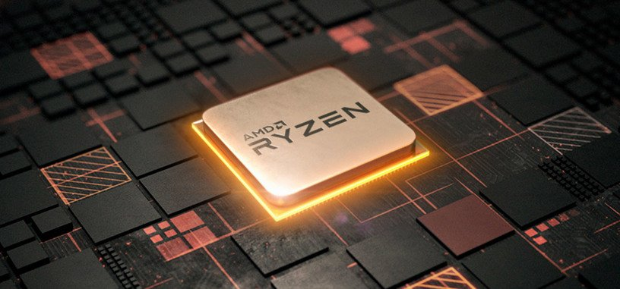
AMD Ryzen y la arquitectura Zen
AMD Ryzen es el nombre comercial que reciben todos los procesadores lanzados al mercado por AMD desde el pasado año 2017. Este nombre hace referencia a la microarquitectura de nueva generación de AMD, “Zen”, y al resurgir de AMD gracias a estos nuevos procesadores. AMD Ryzen llegó al mercado después de que AMD pasará más de cinco largos años sin poder competir con Intel, pues sus anteriores procesadores, los AMD FX, no resultaron ser competitivos ni en rendimiento ni en eficiencia energética, haciendo que la compañía perdiera casi toda su cuota de mercado.
Lista de procesadores AMD Ryzen

Slide 45
Arquitectura Zen
AMD entendió el fracaso de la arquitectura Bulldozer que daba vida a los AMD FX, con ello dieron un giro de 180º con el diseño de su nueva arquitectura Zen. Para volver a la senda del éxito, AMD contrato a Jim Keller, un prestigioso arquitecto de CPU que había liderado la época dorada de AMD en el mercado con los procesadores Athlon 64 y su arquitectura K8.
Claves fundamentales:
Fabricación a 14 nm FinFET.
Diseño enfocado a mejorar el IPC: El IPC era el segundo talón de Aquiles de los procesadores AMD FX.
Tecnología SenseMI:
Pure Power.
Precision Boost.
XFR (eXtended Frequency Range).
Neural Net Prediction y Smart Prefetch.

Slide 46
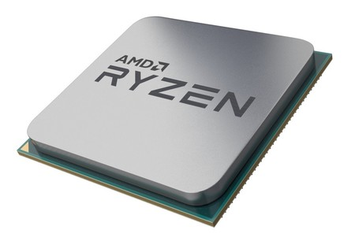
AMD Ryzen de 1ª generación
Lanzados a principios de marzo de 2017 para la plataforma AM4. Todos demostraron un gran rendimiento desde el principio, siendo excepcionalmente buenos en cargas de trabajo que hacen uso de una gran cantidad de núcleos. La mejora de la arquitectura Zen ha sido tan grande que estos procesadores son capaces de cuadriplicar el rendimiento del AMD FX-8370, el anterior procesador tope de gama de AMD. A todo ello se unen unos precios muy competitivos, AMD ofrecía su procesador de ocho núcleos por el mismo precio que Intel te vendía uno de cuatro núcleos.

Slide 47
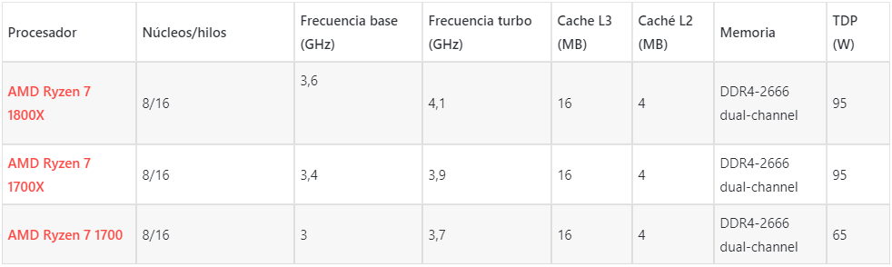
AMD Ryzen 7 1700, 1700X, 1800X
Procesadores de ocho núcleos y dieciséis hilos de procesamiento, la única diferencia entre ellos es la frecuencia de funcionamiento. Todos ellos admiten overclock, por lo que muchos usuarios compraron el Ryzen 7 1700, el más barato, y lo overclockearon hasta las frecuencias del Ryzen 7 1800X, logrando el mejor rendimiento gastando menos. Todos disponen de una caché L3 de 16 MB y una caché L2 de 4 MB.

Slide 48

AMD Ryzen 5 1600, 1600X
Ambos son procesadores de seis núcleos físicos y doce hilos, llegaron para ofrecer un balance mucho más bueno entre precio y prestaciones, especialmente en los videojuegos. Mantienen una caché L3 de 16 MB y una caché L2 de 3 MB. El Ryzen 5 1600X es capaz de alcanzar una frecuencia máxima de 4 GHz, mientras que su hermano pequeño se conforma con los 3,6 GHz.

Slide 49

AMD Ryzen 5 1500X y 1400
Son los procesadores de cuatro núcleos y ocho hilos de la primera generación AMD Ryzen, siguen manteniendo su caché L3 de 16 MB y una L2 de 2 MB. Estos procesadores parten de los 3,5 GHz y 3,2 GHz y son capaces de alcanzar los 3,7 GHz y 3,4 GHz.

Slide 50

AMD Ryzen 5 1500X y 1400
Son procesadores de cuatro núcleos y cuatro hilos, en ambos casos disponen de una caché L3 de 8 MB y una L2 de 2 MB. Son los modelos de gama de entrada a la primera generación de Ryzen. Sus frecuencias base son de 3,5 GHz y 3,1 GHz de forma respectiva, y las frecuencias turbo de 3,7 GHz y 3,4 GHz.

Slide 51

AMD Ryzen de 2ª generación
En abril de 2018 se lanzaron los procesadores AMD Ryzen de segunda generación, fabricados a 12 nm FinFET y con una arquitectura Zen+ que incluye algunas mejoras enfocadas a aumentar la frecuencia de funcionamiento y a reducir la latencia de sus elementos internos. AMD asegura haber logrado reducir la latencia de la caché L1 en un 13%, la latencia de la caché L2 en un 24% y la latencia de la caché L3 en un 16%, esto hace que el IPC de estos procesadores haya aumentado en un 3% aproximadamente frente a la primera generación.

Slide 52

AMD Ryzen 7 2700X y 2700
Son los sucesores de los Ryzen 7 1700, 1700X, y 1800X. AMD decidió que el modelo intermedio no tiene sentido, por lo que solo ha lanzados dos procesadores. Su características fundamentales son las mismas que los de primera generación, pero con mayores velocidades de reloj y latencias mejoradas.

Slide 53

AMD Ryzen 5 2600X y 2600
Llegaron para suceder a los Ryzen 1600X y 1600. También mantienen las mismas características fundamentales, aunque con mayores frecuencias de reloj y unas latencias algo menores. Son considerados como los actuales procesadores con mejor balance entre precio y prestaciones del mercado.

Slide 54

AMD Ryzen de 3ª generación
La gran revolución de Ryzen llegó con su tercera generación. Basada en la arquitectura Zen 2, supuso su primer gran salto, frente a las pequeñas mejoras que hubo con Zen+.
Gracias a mejoras internas y al uso de un proceso de fabricación a 7nm, que supuso un gran salto sobre los 14nm y 12nm anteriores, Ryzen obtuvo un aumento del IPC que consiguió alcanzar a Intel. Aún así, el rendimiento mononúcleo siguió un poco por detrás debido a que no los alcanzaron en frecuencias.

Slide 55

AMD Ryzen 3000
Marcada por ser un producto muy bueno desde el momento de su lanzamiento. Ryzen 7 3700X y Ryzen 5 3600, los reyes de la relación calidad-precio.
Ryzen 9 3900X inauguró los 12 núcleos en CPU de escritorio
El Ryzen 9 3950X supuso la culminación del golpe de Zen 2.
Ryzen 3 3100 y Ryzen 3 3300X conquistando la gama baja

Slide 56

AMD Renoir
Inauguraron la combinación de núcleos Zen 2 y gráficos integrados Vega 7nm. Por desgracia, el lanzamiento de estos procesadores en escritorio se produjo solo para el mercado OEM, es decir, equipos premontados. AMD defraudó a los usuarios en este sentido pues Renoir no solo traía mejoras inmensas de la mano de sus arquitecturas de CPU y gráficos, sino que incluía modelos de alto rendimiento como el Ryzen 7 4750G de 8 núcleos y 16 hilos.

Slide 57


AMD Ryzen 5000
Los procesadores AMD Ryzen 5000 se presentaron el 8 de octubre de 2020, y os vamos a exponer los motivos por los que han resultado ser básicamente el gran golpe contra Intel. El gran beneficio de Ryzen 5000 llega de mano de su arquitectura, Zen 3.

Slide 58

¡GRACIAS!

